Slide 1
ΣΧΟΛΙΚΟ ΕΤΟΣ 2013-14
2^{Ο} ΓΥΜΝΑΣΙΟ ΣΠΑΡΤΗΣ
ΙΣΤΟΡΙΑ Β΄ ΓΥΜΝΑΣΙΟΥ
«ΟΙ ΠΕΡΙΠΕΤΕΙΕΣ ΤΟΥ ΧΡΙΣΤΟΦΟΡΟΥ ΚΟΛΟΜΒΟΥ»
της μαθήτριας
ΜΑΡΙΑΝΝΑΣ ΦΟΥΝΤΑ
Υπεύθυνη καθηγήτρια: ΦΩΤΕΙΝΗ ΣΑΧΑΜΗ

Slide 2
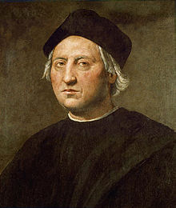
ΧΡΙΣΤΟΦΟΡΟΣ ΚΟΛΟΜΒΟΣ
Ο Χριστόφορος Κολόμβος, μεταθανάτιο πορτραίτο από τον Ροντόλφο Γκιρλαντάιο.

Slide 3
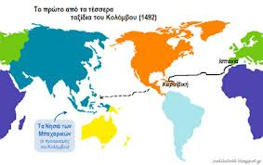
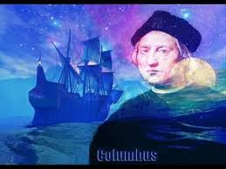
Ο Χριστόφορος Κολόμβος, ήταν Ισπανός
θαλασσοπόρος χαρτογράφος, ναύαρχος και αντιβασιλιάς.
Διάσημος επειδή ανακάλυψε την Αμερική το 1492.
Γέννηση: 1451, Γένοβα, Ιταλία
Απεβίωσε: 20/5/1506,Βαγιαδολίδ,Ισπανία
Σύζυγος: Φιλίππα Περεστρέλο (νύμφ. 1479)
Παιδιά: Ντιέγκο Κολόμβος
Αδέρφια: Βαρθολομαίος Κολόμβος, Τζιοβάννι Πελεγκρίνο Κολόμβος, Γιάκομος Κολόμβος
Γονείς: Δομίνικος Κολόμβος,Σουζάν Φονταρόσσα

Slide 4
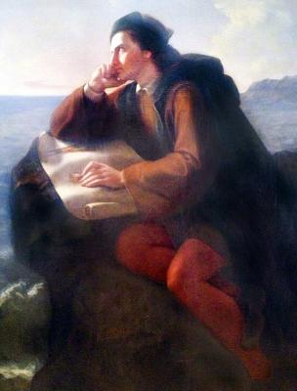
Βιογραφία
Η καταγωγή του Κολόμβου είναι αντικείμενο διαφωνίας και πολλές περιοχές διεκδικούν την προέλευσή του. Η πιο αποδεκτή θέση ωστόσο είναι ότι γεννήθηκε στη Γένοβα. Τα βασίλεια της ισπανικής Αραγωνίας, της ισπανικής Γαλικίας, η Πορτογαλία και το ελληνικό νησί της Χίου διεκδικούν, μεταξύ άλλων, την καταγωγή του.
Πιστεύεται γενικότερα πως ο Χριστόφορος Κολόμβος γεννήθηκε ανάμεσα στις 25 Αυγούστου και στις 31 Οκτωβρίου 1451 στη Γένοβα της Ιταλίας. Ο πατέρας του, Δομίνικος Κολόμβος ανήκε στη μεσαία τάξη και δούλευε στη Γένοβα και στη Σαβόνα. Η μητέρα του Κολόμβου ονομαζόταν Σουζάνα Φονταρόσσα και τα αδέρφια του Βαρθολομαίος, Τζιοβάννι Πελεγκρίνο και Γιάκομος.
Ο Κολόμβος ποτέ δεν έγραψε στη μητρική του γλώσσα. Σε ένα από τα κείμενά του ο Κολόμβος ισχυρίζεται ότι πήγε στη θάλασσα σε ηλικία 10 ετών. Το 1470 η οικογένεια του Κολόμβου μετακόμισε στη Σαβόνα.
Ο Χριστόφορος Κολόμβος πέθανε στο Βαγιαδολίδ της Ισπανίας το 1506 και ετάφη σε μοναστήρι της πόλης. Τρία χρόνια αργότερα, η σορός του μεταφέρθηκε σε μοναστήρι της Σεβίλλης και το 1537 στον Καθεδρικό του Αγίου Δομίνικου στο νησί Εσπανιόλα. Μαζί μεταφέρθηκε και η σορός του γιου του Ντιέγκο. Το 1795 η Ισπανία παραχώρησε το νησί στη Γαλλία και οι δύο σοροί μεταφέρθηκαν εκ νέου στην Ιβηρική Χερσόνησο. Ωστόσο υπάρχει το ενδεχόμενο να έγινε λάθος κατά την μεταφορά, δεδομένου ότι το 1877 ανακαλύφθηκε τυχαία στον Άγιο Δομίνικο ένας τάφος στον οποίο υπήρχε η επιγραφή: «Ο Διαπρεπής και Εξέχων Δον Κρίστομπαλ Κολόν».

Slide 5
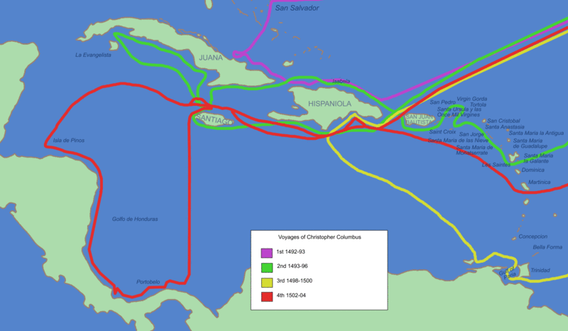
Χρονικά εξερευνήσεων

Slide 6
Ο εξερευνητής Χριστόφορος Κολόμβος
Ο άνθρωπος που έδειξε τον δρόμο για τον Νέο Κόσμο!
Ήταν στα τέλη του 15ου αιώνα όταν ένας νεαρός θαλασσοπόρος έβαλε σκοπό να πραγματοποιήσει το ταξίδι προς την Ινδία πλέοντας από τα δυτικά! Ήθελε να κάνει δηλαδή το αδύνατο δυνατό και να αποδείξει πέραν πάσης αμφιβολίας τη σφαιρικότητα της Γης (γεγονός που είχαν βέβαια ήδη αποδεχτεί τα φωτισμένα πνεύματα της αναγεννησιακής Ευρώπης). Σκάρωσε λοιπόν χάρτες, έσπασε αυγά, ζήτησε χορηγίες, γνώρισε απογοητεύσεις και δοκιμασίες, αυτός όμως ήταν σίγουρος για την ορθότητα του σχεδίου του. Και αφού έπεισε εντέλει τη βασίλισσα της Ισπανίας να του χορηγήσει τρία πλοία, έφτασε στις αρχές Οκτωβρίου του 1492 στον Νέο Κόσμο (παρά το γεγονός ότι ο ίδιος θεώρησε ότι βρισκόταν στις ανατολικές ακτές της Ασίας!). Θα αποκτούσε λοιπόν φήμη, χρήμα, τίτλους ευγενείας και όλες τις τιμές και θα επέστρεφε άλλες τρεις φορές στα εδάφη του Νέου Κόσμου, ανακαλύπτοντας τις Μπαχάμες, την Κούβα και την Αϊτή, ανάμεσα στα άλλα, αλλά και τις ανατολικές ακτές της Κεντρικής Αμερικής. Προσωπικές περιπέτειες αλλά και ο θάνατος του αποκλειστικού του χρηματοδότη, της βασίλισσας Ισαβέλας, θα τον φέρουν στο χείλος της κατάρρευσης, με την εύθραυστη υγεία του να τον προδίδει τελικά το 1506, φτωχό και παραγνωρισμένο, με τον κορυφαίο θαλασσοπόρο της εποχής των Μεγάλων Ανακαλύψεων να θεωρεί ότι είχε βρει τελικά τον δυτικό δρόμο προς την Ινδία. Και πράγματι έτσι θα ήταν αν δεν μεσολαβούσε μια νέα ήπειρος, η Αμερική(!), γεγονός που θα διαπίστωνε με νέες εξερευνήσεις ο Αμέρικο Βεσπούκι (για λογαριασμό της Πορτογαλίας πια), δανείζοντας στον Νέο Κόσμο το δικό του όνομα και κλέβοντας έτσι τη δόξα του Χριστόφορου Κολόμβου, του ανθρώπου που άνοιξε τον θαλάσσιο δρόμο για τον αποικισμό της Νέας Γης από τους Ευρωπαίους...

Slide 7
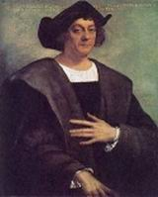
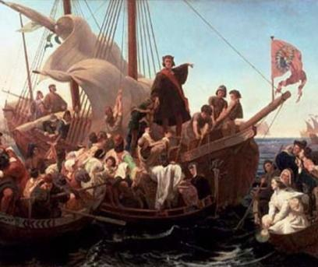
Πρώτα χρόνια και πρώιμα ταξίδια
Ο Ισπανός Χριστόφορος Κολόμβος (Κρίστομπαλ Κολόν) γεννιέται το 1451, πιθανότατα μεταξύ Αυγούστου και Οκτωβρίου, στην ιταλική Δημοκρατία της Γένοβας, ως γιος Ισπανού υφαντουργού. Είχε άλλα 4 αδέρφια. Η ναυτική καταγωγή της φαμίλιας του έκανε από νωρίς την εμφάνισή της στη ζωή του θαλασσοπόρου, με τον ίδιο να συμμετέχει σε ναυτικές εμπορικές αποστολές στη Μεσόγειο και το Αιγαίο ήδη από την εφηβεία του. Σε ένα τέτοιο ταξίδι στη Χίο, θα φτάσει πιο κοντά από ποτέ στο μεγάλο του όνειρο, την Ασία! Το πρώτο του ταξίδι στον Ατλαντικό Ωκεανό το 1476 λίγο έλειψε να του στοιχίσει τη ζωή, καθώς η εμπορική αποστολή δέχτηκε την επίθεση Γάλλων κουρσάρων στα ανοιχτά των ακτών της Πορτογαλίας. Το πλοίο του παραδόθηκε στις φλόγες και ο ίδιος αναγκάστηκε να κολυμπήσει μέχρι τις ακτές της Πορτογαλίας, γεγονός που θα τον φέρει στη Λισαβόνα.
Στη Λισαβόνα λοιπόν θα εγκατασταθεί προσωρινά και θα παντρευτεί τη Felipa Perestrello, με το ζευγάρι να αποκτά σύντομα έναν γιο, τον Diego (γύρω στα 1480). Η σύζυγος πέθανε όμως λίγο αργότερα και ο Κολόμβος μετακόμισε στην Ισπανία, όπου και θα γεννηθεί ο δεύτερος γιος του, Fernando (1488), καρπός εξώγαμου δεσμού με την Beatriz Enriquez de Arana. Ο Κολόμβος συμμετείχε ως ναυτικός σε αναρίθμητες αποστολές στην Αφρική, μαθαίνοντας από πρώτο χέρι τα ρεύματα αλλά και τους παραδεδομένους θαλάσσιους δρόμους της εποχής. Η μουσουλμανική κυριαρχία όμως στον λεγόμενο «Δρόμο του Μεταξιού» (μέσω Μέσης Ανατολής) έκανε τις εμπορικές οδούς προς Κίνα και Ινδία επικίνδυνες και δύσκολες, γι' αυτό και ο Κολόμβος βάλθηκε να σκαρώσει έναν νέο δρόμο προς τα δυτικά, μέσω του Ατλαντικού Ωκεανού.

Slide 8
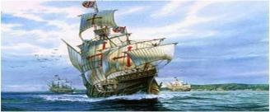
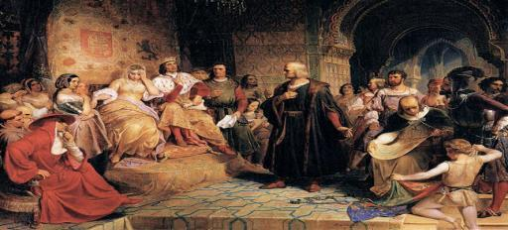
Πρώτο ταξίδι στον Νέο Κόσμο
Οι περιπέτειες του Κολόμβου να βρει χρηματοδότη για την αποστολή του ήταν παροιμιώδεις: αφού του αρνήθηκε τα τρία καράβια που ζητούσε ο βασιλιάς της Πορτογαλίας Ιωάννης Β', στη δούλεψη του οποίου είχε βρεθεί ο Κολόμβος, ο θαλασσοπόρος έφερε το φιλόδοξο πλάνο του στη Γένοβα και κατόπιν στη Βενετία, για να γνωρίσει την ίδια αμείλικτη άρνηση. Η επιδίωξη των σκοπών του θα τον φέρει στην αυλή του ισπανικού στέμματος το 1486, στον Φερδινάνδο της Αραγονίας και την Ισαβέλα της Καστίλης. Οι ναυτικοί σύμβουλοι του στέμματος απέρριψαν όμως την παράτολμη πρόταση του Κολόμβου και ο ίδιος εισέπραξε άλλο ένα εμφατικό «όχι».
Η ιδέα του όμως είχε σπείρει το γονίδιο της αμφιβολίας στα μυαλά του βασιλικού ζεύγους, γι' αυτό και κράτησαν τον Κολόμβο δίπλα τους ως ακόλουθο. Οι σκέψεις τους ήταν όμως επικεντρωμένες στον πόλεμο με τους Μαυριτανούς, γεγονός που είχε εξαντλήσει οικονομικά την Ισπανία, το ταξίδι του Κολόμβου έπρεπε λοιπόν να περιμένει. Ο ίδιος δεν έχανε βέβαια τον καιρό του και μελετούσε ακούραστα χάρτες και εναλλακτικές διαδρομές, ερχόμενος πάντα σε συγκρούσεις με τους ναυτικούς συμβούλους του στέμματος. Η στιγμή που περίμενε ήρθε τον Ιανουάριο του 1492, όταν τα ισπανικά στρατεύματα κατέλαβαν τελικά το τελευταίο μουσουλμανικό οχυρό της Γρανάδας και η χώρα πήρε μια μεγάλη ανάσα από τον αραβικό κίνδυνο: το βασιλικό ζεύγος συμφωνεί τότε να χρηματοδοτήσει την αποστολή αυτοκτονίας του Κολόμβου!

Slide 9
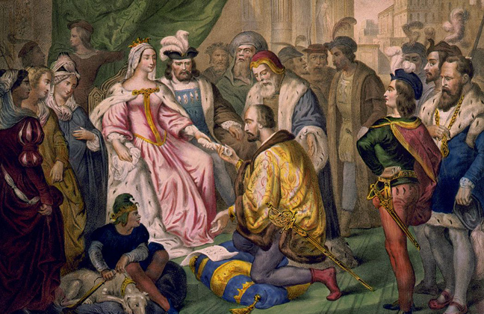

Slide 10
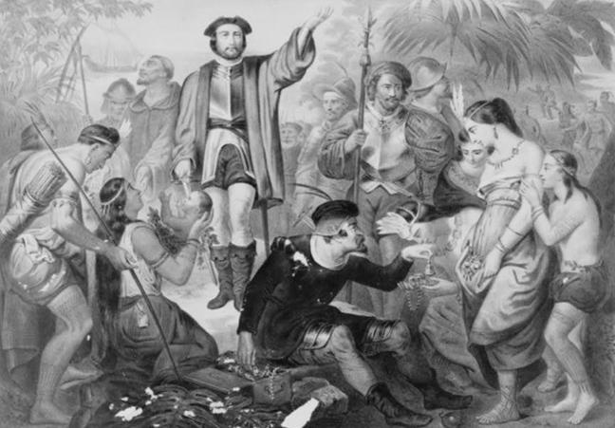
Στη συμφωνία περιλαμβάνονταν ευνοϊκότατοι όροι για τον ίδιο: στο απομακρυσμένο ενδεχόμενο επιτυχίας του ταξιδιού του, ο Κολόμβος θα ονομαζόταν ναύαρχος του ωκεανού, θα διοριζόταν αντιβασιλέας των εδαφών που θα ανακάλυπτε και θα έπαιρνε το 1/10 από τα πλούτη που θα έβρισκε εκεί. Κι έτσι, τον Αύγουστο του 1492, ο Κολόμβος εγκατέλειψε την Ισπανία (από τα Κανάρια Νησιά) μέσα στη ναυαρχίδα «Santa Maria», με δύο ακόμα καραβέλες, την «Pinta» και τη «Niña», να τον ακολουθούν. Κάπου 36 μέρες μετά, σύμφωνα με το ημερολόγιο του καταστρώματος, μέσα από συνεχείς κινδύνους και απειλούμενες ανταρσίες, ο Κολόμβος και μια χούφτα από το πλήρωμά του έβαλαν πόδι σε ένα νησάκι στις σημερινές Μπαχάμες, το οποίο ονόμασε Σαν Σαλβαδόρ και το διεκδίκησε για λογαριασμό του ισπανικού στέμματος.

Slide 11
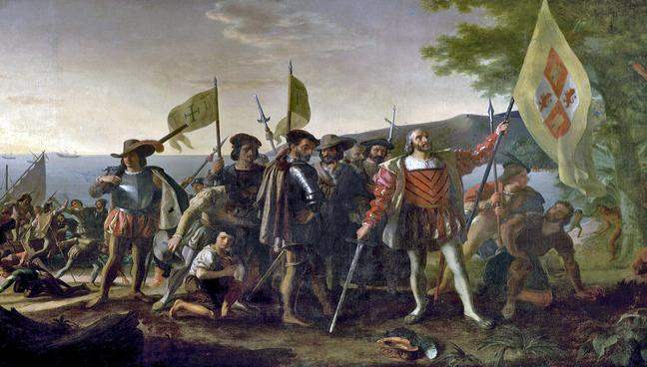
Εκεί συνάντησαν τους φιλικούς ιθαγενείς, που έσπευσαν να ανταλλάξουν δώρα με την ισπανική αποστολή, δίνοντας στον Κολόμβο και τους άντρες του βαμβάκι, δόρατα, παπαγάλους, γυάλινες χάντρες, αν και τα βλέμματα των ευρωπαίων ναυτών καρφώθηκαν ωστόσο στα χρυσαφένια κοσμήματα που φορούσαν οι γηγενείς. Σειρά είχε κατόπιν, συνεχίζοντας το ταξίδι τους προς τα δυτικά, η Κούβα και η Αϊτή (που ο Κολόμβος ονόμασε Ισπανιόλα, από κοινού με τον Άγιο Δομίνικο), όπου συναντήθηκε με τους φυλάρχους και εγκαθίδρυσε εμπορικούς δεσμούς. Η ναυαρχίδα του όμως, το «Santa Maria», ναυάγησε σε ύφαλο στα ανοιχτά της Ισπανιόλας, με τους άντρες του Κολόμβου και τους ιθαγενείς να περισώζουν ό,τι μπορούσαν και με το ξύλο από το καράβι να χτίζουν την πρώτη ευρωπαϊκή αποικία στο νησί!

Slide 12
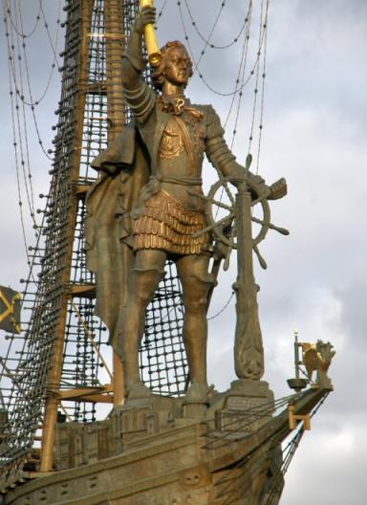
Επόμενα ταξίδια και προσωπικές περιπέτειες
Επιστρέφοντας στην Ισπανία το 1493 ως θριαμβευτής, ο Κολόμβος παρέδωσε στο στέμμα τη λαμπρή μεν, σχετικά υπερβολική δε, έκθεσή του με τα πεπραγμένα στη θάλασσα, γινόμενος δεκτός με τιμές στη βασιλική αυλή!
Την ίδια χρονιά θα σαλπάρει για δεύτερη φορά για τον Νέο Κόσμο, εξερευνώντας εξονυχιστικότερα το αρχιπέλαγος της Καραϊβικής και ανακαλύπτοντας περισσότερα νησιά. Επιστρέφοντας ωστόσο στην Ισπανιόλα, είδε με αποτροπιασμό τον οικισμό κατεστραμμένο και τους άντρες του σφαγιασμένους, από τις συγκρούσεις που είχαν εν τω μεταξύ ξεσπάσει μεταξύ Ισπανών κατακτητών και αυτοχθόνων: αψηφώντας τότε τις επιταγές της βασίλισσας που θεωρούσε τη δουλεία προσβλητική, ο Κολόμβος εγκαθίδρυσε πολιτική καταναγκαστικής εργασίας στο νησί, εξαναγκάζοντας τον ντόπιο πληθυσμό να ξαναχτίσει τον οικισμό και να εξερευνήσει το νησί για χρυσάφι.
Όσο κι αν οι προσπάθειές του κατέληξαν σε μικροποσότητες χρυσού, το μίσος για τον δυτικό είχε εγκαθιδρυθεί στον γηγενή πληθυσμό! Ο Κολόμβος άφησε στο νησί ως τοποτηρητές τον αδερφό και τον γιο του Diego και περιηγήθηκε για λίγο στα μεγαλύτερα νησιά της Καραϊβικής, πείθοντας περαιτέρω τον εαυτό του ότι αυτά έπρεπε να είναι τα νησιά που περιέβαλαν την Κίνα. Και μόνο στο τρίτο του ταξίδι θα έφτανε επιτέλους στην ηπειρωτική χώρα, εξερευνώντας τον ποταμό Ορινόκο στη σημερινή Βενεζουέλα. Η κατάσταση στην Ισπανιόλα είχε όμως ξεφύγει, με τους Ισπανούς αποίκους να έχουν επαναστατήσει κατά της εξουσίας του Κολόμβου, θεωρώντας ταυτοχρόνως ότι είχαν εξαπατηθεί από τις δηλώσεις του για πλούτη και τιμές.

Slide 13
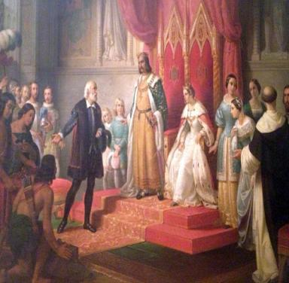
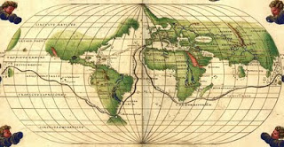
Το ισπανικό στέμμα απέστειλε βασιλικό αξιωματούχο ως κυβερνήτη της Ισπανιόλας και συνέλαβε τον Κολόμβο, αποστερώντας του κάθε εξουσία: ο ίδιος θα βρεθεί αλυσοδεμένος στα αμπάρια του καραβιού που τον μετέφερε στην Ισπανία για να δικαστεί! Και βέβαια, όσο και αν οι κατηγορίες εναντίον του σύντομα θα απορρίπτονταν, το κακό είχε γίνει: ο Κολόμβος έχασε διά παντός τους τίτλους του ως κυβερνήτης των Ινδιών και τα πλούτη του απαλλοτριώθηκαν από το στέμμα. Ο ίδιος δεν είχε πει όμως την τελευταία του λέξη: κατάφερε να πείσει τον βασιλιά Φερδινάνδο ότι ένα τελευταίο ταξίδι θα του έφερνε τα αμύθητα πλούτη που του είχε υποσχεθεί εξαρχής ο θαλασσοπόρος!
Κι έτσι, το 1502, ο Κολόμβος ταξίδεψε για τελευταία φορά στην Αμερική, περιδιαβαίνοντας τις ανατολικές ακτές της Κεντρικής Αμερικής, στην αποτυχημένη του προσπάθεια να βρει θαλάσσιο πέρασμα προς τον Ινδικό Ωκεανό. Καταιγίδα όμως διέλυσε ένα από τα πλοία του και καθήλωσε το πλήρωμα στην Κούβα, με τους ντόπιους, αηδιασμένους από την εξουσία των Κονκισταδόρων και την εμμονή τους με τον χρυσό, να αρνούνται να τους δώσουν ακόμα και φαγητό. Σε μια στιγμή δαιμόνιας έμπνευσης, ο Κολόμβος αποφασίζει να τιμωρήσει τους αυτόχθονες κλέβοντάς τους το φεγγάρι! Συμβουλευόμενος τα αστρονομικά κιτάπια του, στις 29 Φεβρουαρίου 1504 συνέβη τελικά η έκλειψη σελήνης και οι πανικοβλημένοι γηγενείς συμφωνούν αυτομάτως να συνεχίσουν τις εμπορικές σχέσεις με τους Ισπανούς.

Slide 14
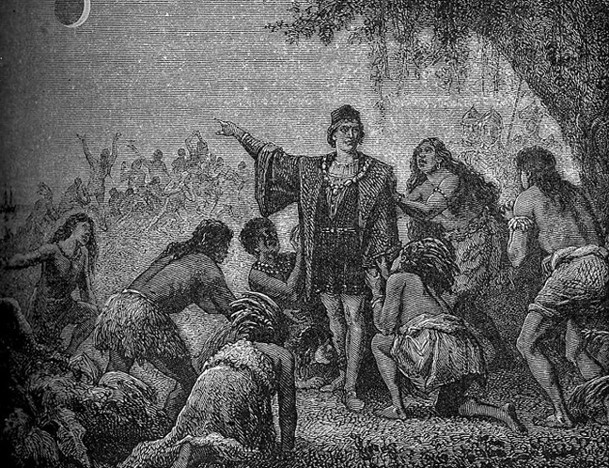
Η αποστολή διάσωσης από την Ισπανιόλα έφτασε πάνω στην ώρα τον Ιούλιο και μέχρι τον Νοέμβριο ο Κολόμβος και οι άντρες του είχαν επιστρέψει στην Ισπανία...

Slide 15
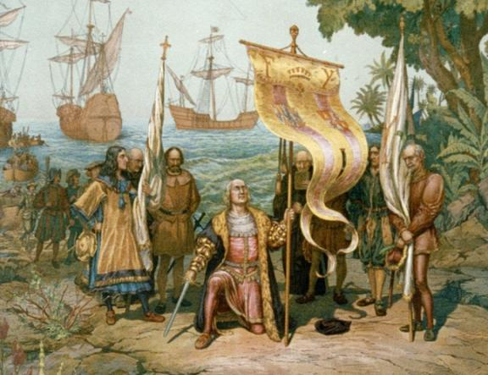
Τελευταία χρόνια
Επιστρέφοντας στην Ισπανία, έγινε δεκτός με ψυχρότητα, αφού ούτε αυτή τη φορά είχε τηρήσει τις δεσμεύσεις του για αμύθητα πλούτη. Στα δύο τελευταία χρόνια της ζωής του, ο Κολόμβος πάλεψε να ανακτήσει τους τίτλους του και τον Μάιο του 1505 κατάφερε να πάρει πίσω κάποια από τα πλούτη του, αν και όχι τα αξιώματά του.

Slide 16
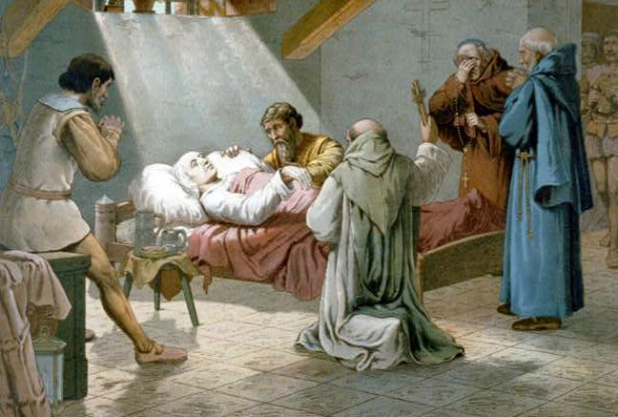
Ο μεγάλος περιηγητής πέθανε στις 20 Μαΐου 1506 πιστεύοντας ότι είχε ανακαλύψει μια πιο σύντομη οδό για την Ασία. Αυτό που κατάφερε ωστόσο είναι να παραδώσει την Αμερική στις αδηφάγες βουλές της αποικιοκρατικής Ευρώπης...

